Slide 1

La surveillance de la mortalité bovine en France
Gilles Pison
Muséum national d’histoire naturelle – Musée de l’Homme
et Institut national d’études démographiques
Colloque Mesurer la (sur-) mortalité en contexte de crises sanitaires, Ined, 15 octobre 2021

Slide 2
La surveillance sanitaire
La santé des animaux d’élevage fait l’objet de surveillance
Pour (entre autres) :
  Alerter lorsqu’une épidémie démarre
  Suivre l’évolution de l’épidémie
  Fournir des informations pour la contrôler
Une priorité :
  Alerte rapide et suivi en temps réel (ou presque)
  Exemples de maladies épidémiques :
    La fièvre catarrhale ovine, également appelée « maladie de la langue bleue »
    L’encéphalopathie spongiforme bovine (ESB), également appelée « maladie de la vache folle »
Notes:
07/13/101
3

Slide 3
Un exemple : la surveillance de la mortalité bovine
Les bovins
  animaux d’élevage dont la santé est la mieux surveillée (en termes de couverture et d’efficacité)
La mortalité des bovins
  meilleur indicateur pour la surveillance
Notes:
07/13/101
3

Slide 4
Un exemple : la surveillance de la mortalité bovine
Deux façons de mourir pour un animal d’élevage
  Abattu (cas le plus fréquent)
    La viande de l’animal est destiné à la consommation
    Il meurt abattu obligatoirement dans un abattoir
  Mort naturelle (maladie, accident) (cas minoritaire)
    La carcasse ne peut pas servir à la consommation
    Elle est obligatoirement traitée dans un centre d’équarrissement
    Les animaux euthanasiés (parce que malades, blessés, etc.)
      doivent également être traités dans un centre d’équarrissement
Notes:
07/13/101
3

Slide 5
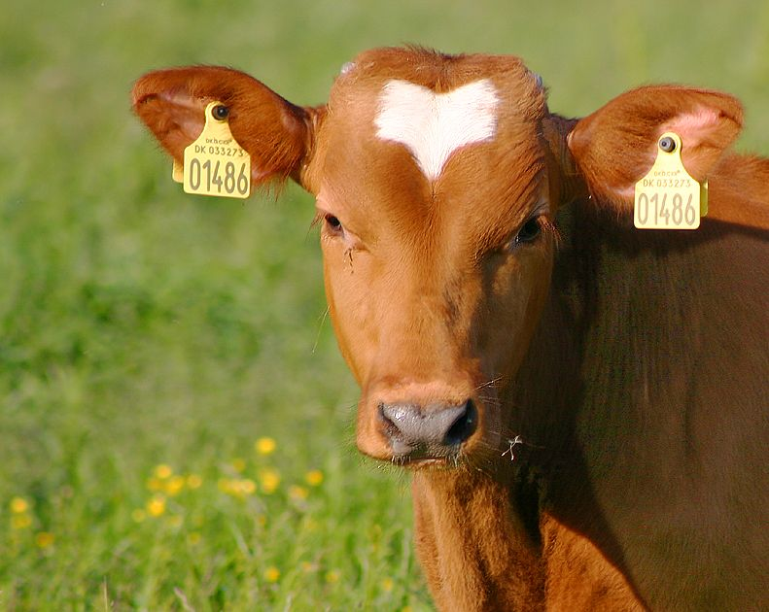
Informations disponibles sur les bovins
L’identification
  Chaque animal est identifié (numéros aux oreilles)
Numéro de l’individu
Numéro de l’élevage
Notes:
07/13/101
3

Slide 6
Informations disponibles sur les bovins
Un registre national d’identification et des mouvements
  Chaque animal a un numéro d’identification (aux oreilles)
  Chaque animal a un passeport (avec les références de l’exploitation et de l’animal)
  Chaque exploitant tient un registre (naissances, entrées, sortie)
  L’État tient une base nationale (avec les informations sur les exploitations et les animaux)
Notes:
07/13/101
3

Slide 7
Informations disponibles sur les bovins
La base de données nationale d’identification bovine (BDNI) (~RNIPP)
  Créée en 2000
    Suite à la crise de la « vache folle »
  Alimentée en 2 étapes
    recueil au niveau du département
    transmission au niveau national
  Délai de transmission
    Inférieur à 7 jours (seuil réglementaire)
      (pour plus de 80% des mouvements - naissances, décès, changements d’exploitation)
Notes:
07/13/101
3

Slide 8
Informations disponibles sur les bovins
Le registre national de l’équarrissage (EDI-SPAN)
  Créé suite à la canicule de 2003
  Alimenté par les centres d’équarrissage
  Ne concerne que les décès « naturels » (et par euthanasie)
  Informations de deux types
    Les demandes d’enlèvement de cadavres par les éleveurs
      appels téléphoniques et demandes en ligne (dans les 2 jours après le décès)
    Les compléments d’information et mises à jour par les équarisseurs
      lors de l’enlèvement du cadavre (dans les 2 jours après la demande)
  Transmises par voie électronique au ministère, délai :
    J+1 pour les demandes d’enlèvement (J= jour de la demande)
    J+8 pour les informations complétées
Notes:
07/13/101
3

Slide 9
L’observatoire de la mortalité bovine
Un outil de surveillance de la mortalité
    Pour repérer les excès de mortalité
Un outil décentralisé
    L’outil est accessible aux acteurs locaux
      Départements, éleveurs (pour qu’ils l’alimentent en informations, et accèdent en retour aux résultats)
    Il fournit aussi un tableau de bord national
  Produisant des rapports hebdomadaires
    De façon automatisée
    Un rapport par département
    Un rapport national
Notes:
07/13/101
3

Slide 10
L’observatoire de la mortalité bovine
  Exemples de rapports hebdomadaires
Notes:
07/13/101
3

Slide 11
L’observatoire de la mortalité bovine
  Projet de carte html interactive (version 2020)
  Repris de : Sala et al., 2020 Front. Vet. Sci. 6:453. doi: 10.3389/fvets.2019.00453
Notes:
07/13/101
3

Slide 12
L’observatoire de la mortalité bovine
  Cartes pour le rapport national (projet, version 2020)
  Source : Sala et al. 2020
Repris de : Sala et al., 2020 Front. Vet. Sci. 6:453. doi: 10.3389/fvets.2019.00453
Notes:
07/13/101
3

Slide 13
L’observatoire de la mortalité bovine
Un outil prêt
  Testé en 2018 et 2019 dans 10 départements
  Mais pas encore déployé
Notes:
07/13/101
3

Slide 14
L’observatoire de la mortalité bovine
Concernant la cause de décès
    Pas renseignée pour l’instant dans l’outil
    Un développement futur
  La cause pourrait être renseignée
    Par l’ajout d’un champ « cause du décès »
    Dans la fiche d’appel ou la fiche d’enlèvement du cadavre
    Renseignée par l’éleveur et/ou l’équarrisseur
  Avantage
    une remontée rapide : à J+1 ou J+8
  Limite
    un diagnostic approximatif
    mais utile pour comprendre les excès de mortalité et suivre les épidémies
Notes:
07/13/101
3

Slide 15
Conclusions
La surveillance de la mortalité des humains et des bovins
    Les crises chez les uns et les autres font évoluer les deux systèmes de surveillance (ex : crise de « la vache folle », canicule de 2003)
  Avantage du système chez les humains
    Les causes de décès sont mieux connues
    Mais avec des délais de remontée et de traitement importants
  Avantage du (futur) système chez les bovins
    Une identification et un repérage plus facile des individus :
      numéro de l’individu aux oreilles - moins de double comptes
    Le niveau exploitation (ferme) toujours connu (cf niveau Ehpad)
    Une remontée plus rapide des décès
    Une cartographie fine des excès de mortalité
    Une possibilité d’alerter et d’agir vite au niveau local
Notes:
07/13/101
3

Slide 16
Merci de votre attention
Gilles Pison
pison@ined.fr

